Slide 1
Image-to-Image Translation with Conditional Adversarial Networks
Phillip Isola, Jun-Yan Zhu, Tinghui Zhou, Alexei A. Efros

Slide 2
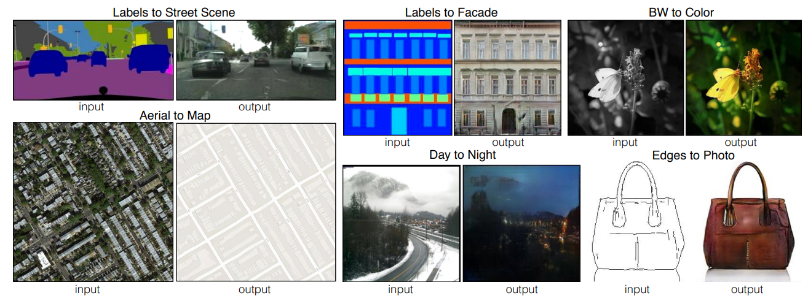
Pix2Pix
image to image translation에서 범용적으로 쓰이는 프레임워크를 목적으로 한다.

Slide 3
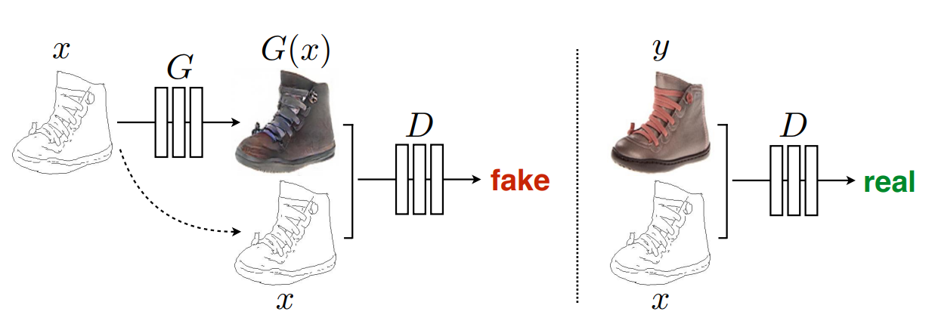
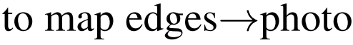
Pix2Pix의 기본 구조

Slide 4
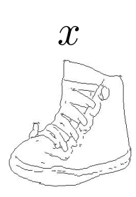
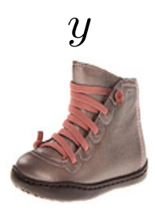
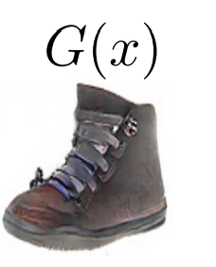
Pix2Pix를 학습시키려면, 원영상 x와 변환하고자 하는 목표 영상 y의 쌍 {x, y}가 필요

Slide 5
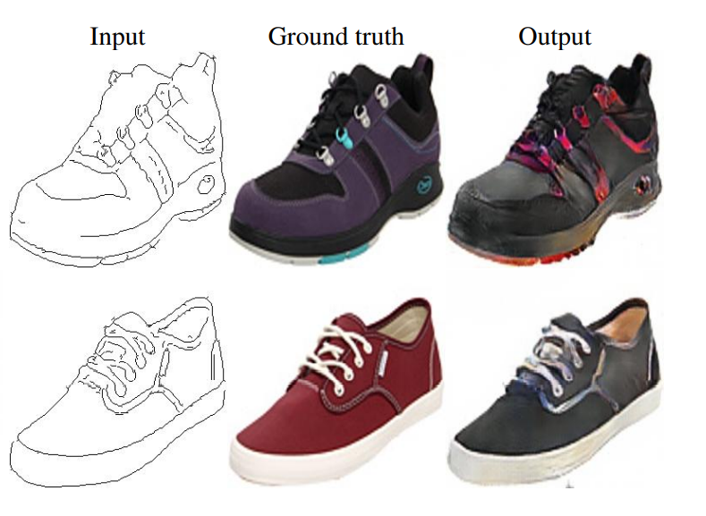
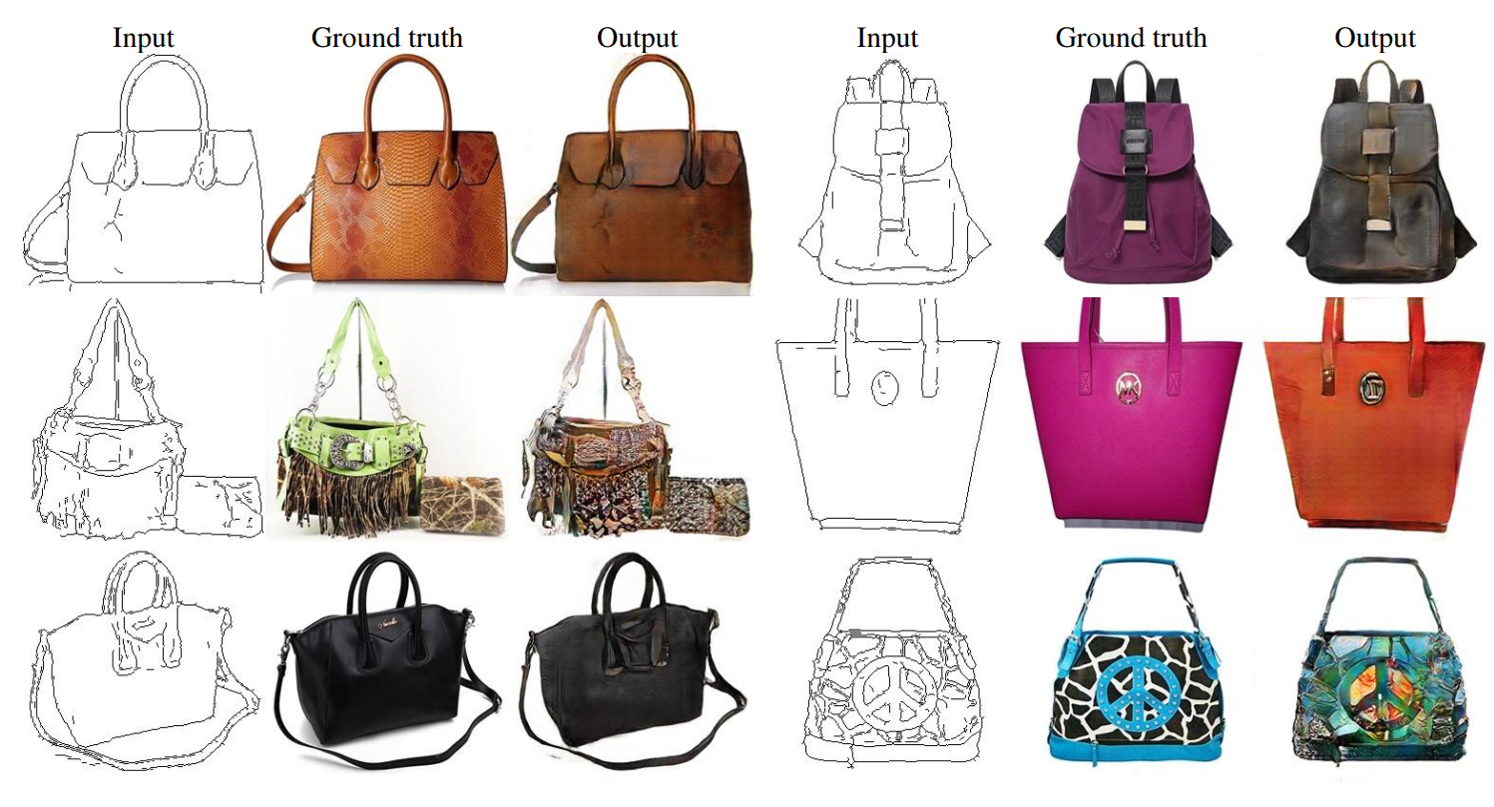
Result

Slide 6
Pix2Pix가 다른 알고리즘보다 뛰어난 성능을 보이는 이유
1. 기존에 발표된 많은 알고리즘은 변환하고자 하는 방향에 따라 적당한 알고리즘을 선택해야 함.
2. 다른 CNN을 사용하는 방법과 loss function이 다르다.
-> 대부분의 CNN 방식에서는 L1 혹은 L2 loss를 최소화 시키는 방식을 사용하기 때문에 보통은 유클리디안(Euclidean) 거리를 최소화 하는 쪽으로 진행, 이렇게 되면 영상이 선명하지 못하고 blur 해지는 경향이 있다. 하지만, Pix2Pix는 GAN에 기반하기 때문에 loss에 대한 학습을 통하여 보다 선명한 결과를 얻을 수 있다.

Slide 7
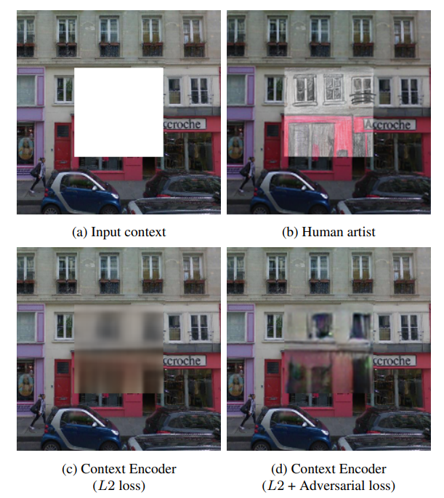
버클리 대학교의 다른 연구팀이 Pix2Pix보다 조금 빠르게 발표한
“Context Encoders: Feature Learning by Inpainting”

Slide 8
이렇게 큰 영역에 뭔가 의미 있는 정보를 채워 넣으려면, 대상 영상의 semantic을 정확하게 이해해야 한다.
빈 영역에 그럴싸하게 채워 넣으려면, 단순하게 영상을 복원하기 위한 reconstruction loss로는 부족하고, adversarial loss를 결합하면 더 선명한 영상을 얻을 수 있다는 사실이 이 논문의 주요 업적

Slide 9
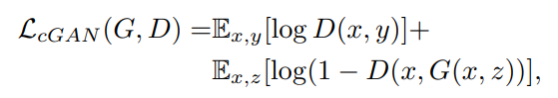
Objective
원래 cGAN에서는 입력 잡음(latent vector z)에 conditioning을 위한 컨디션 벡터 x를 가하는 방식이었는데, 여기서 컨디션 벡터 대신에 x를 입력 영상이라고 본다

Slide 10
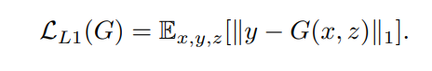
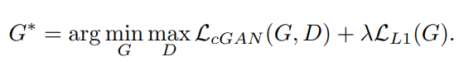
Pix2Pix 설계자들은 여기서 “Context Encoder” 논문의 결과를 받아들였다. G(Generator)의 loss 함수를 설계할 때, 진짜 이미지처럼 보이게 해주는 adversarial loss 뿐만 아니라, ground truth 이미지와 거의 비슷한 이미지가 나올 수 있도록 reconstruction loss를 추가하였다.

Slide 11
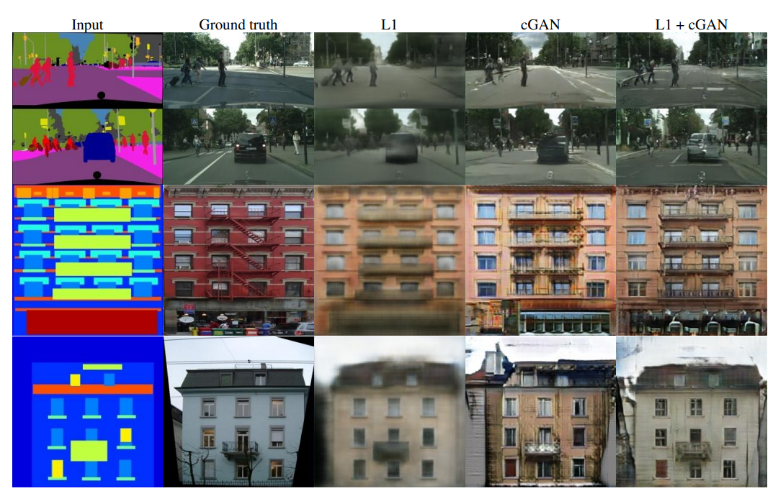

Slide 12
z(입력 잡음)가 Generator 입력에 필요한가?
original GAN의 입력에 z가 없다면, G를 통해서 나오는 결과는 deterministic한 결과가 나올 수 밖에 없다. 그래서 GAN에서는 입력 잡음 또는 latent vector라고 불리는 z 값을 달리하면 다른 영상을 만들어낼 수 있다.
하지만, Pix2Pix에서도 여전히 z가 필요한가?

Slide 13
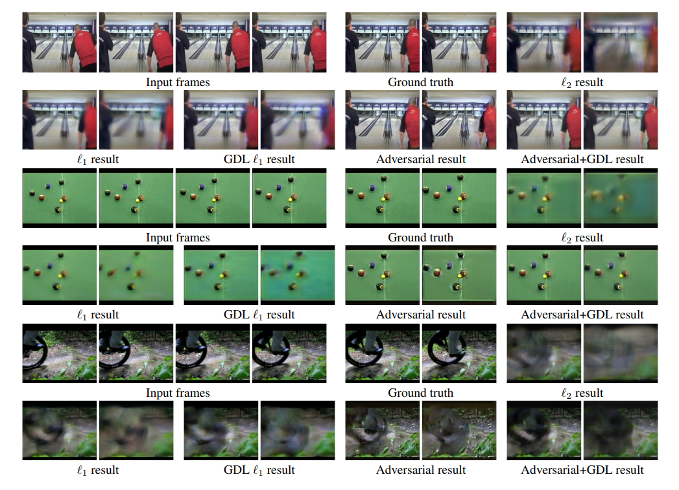
Pix2Pix 설계팀이 참고한 “Michael Mathieu” 팀이 발표한 논문
“Deep Multi-scale Video Prediction beyond Square Error”

Slide 14
이 논문은 동영상의 다음 화면을 예측하는 네트워크에 대한 것.
다음 화면에 대한 예측에 GAN을 사용, original GAN은 학습 후 z를 통하여 다양한 영상을 생성하는 것이 목표지만, 다음 화면을 예측한다는 것은 시간 축에서 보면, 다음 화면은 이전 화면과 연관 관계를 갖고 있어야 하기 때문에, 이전 화면이 다음 화면에 대하여 일종의 condition 역할.
이것의 의미는 z의 의미가 무색해졌다는 뜻으로 볼 수 있고, 실제 이들 논문에 따르면 z의 유무가 결과에 별 영향을 끼치지 않기 때문에 z를 빼고, 이전 frame만 guide로 사용했다는 내용이 나온다.

Slide 15
Pix2Pix 역시 입력 영상 x를 condition으로 사용하기 때문에 z가 큰 영향은 없다.
단, deterministic한 결과가 나오는 것을 피하기 위해, Generator 망의 내부 layer에 대한 dropout을 학습이나 실제 test 시에 적용하는 것으로 확률적으로 약간의 무작위성을 얻었다.

Slide 16
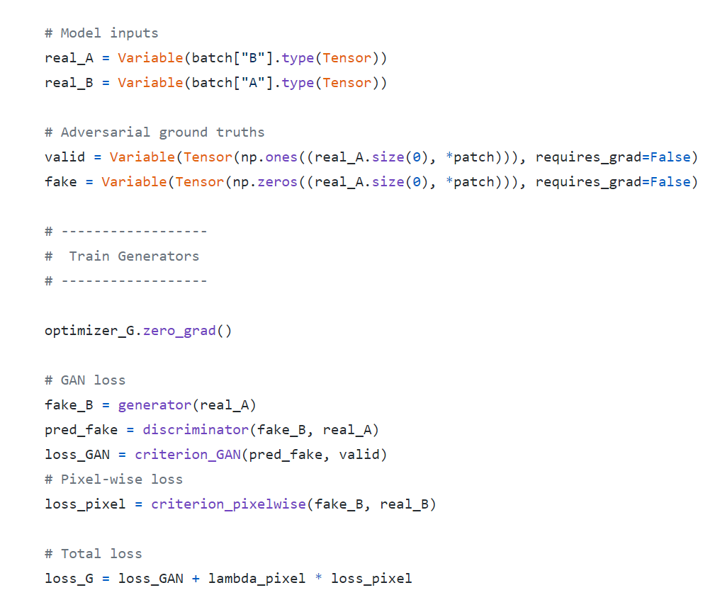

Slide 17
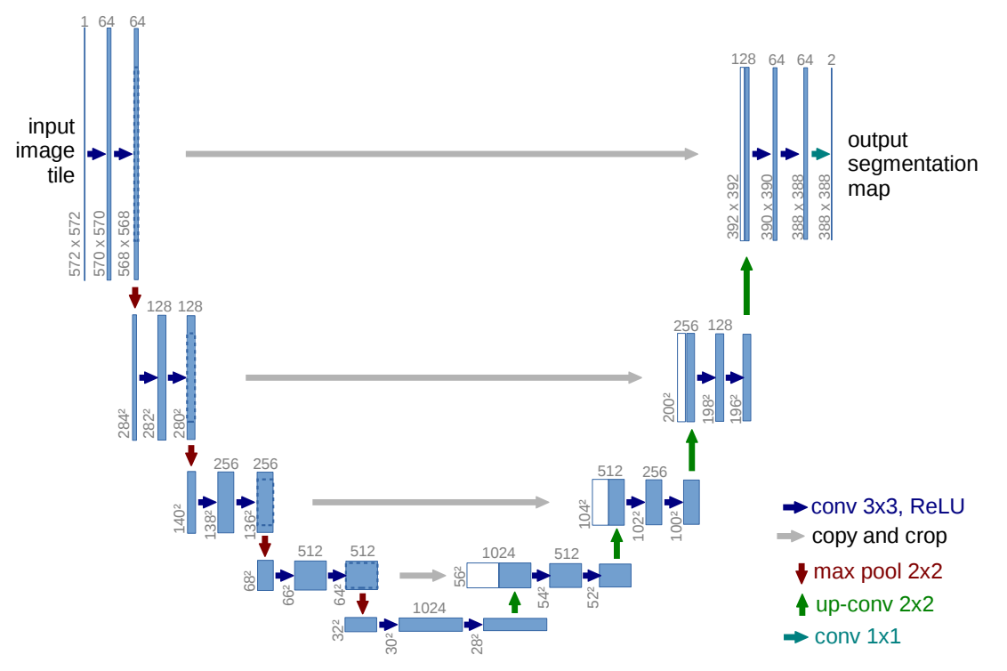
U-Net 기반의 Generator
U-Net은 encoder-decoder 구조에서 영상크기를 줄였다가 다시 키우는 과정에서 detail이 사라지면서 영상이 blur 해지는 문제를 피하기 위해서 skip connection을 갖는다.

Slide 18
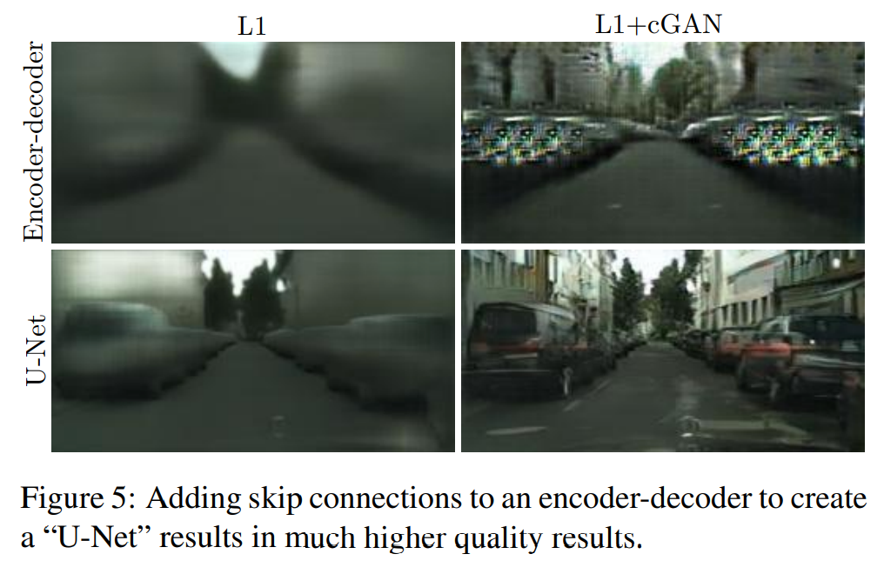

Slide 19
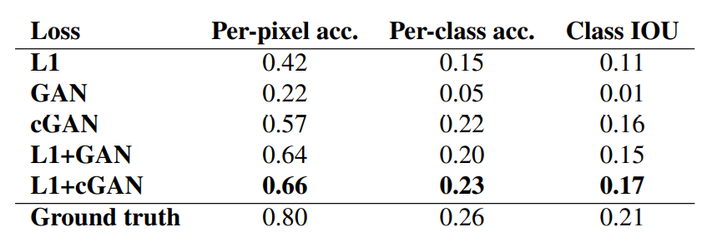

Slide 20
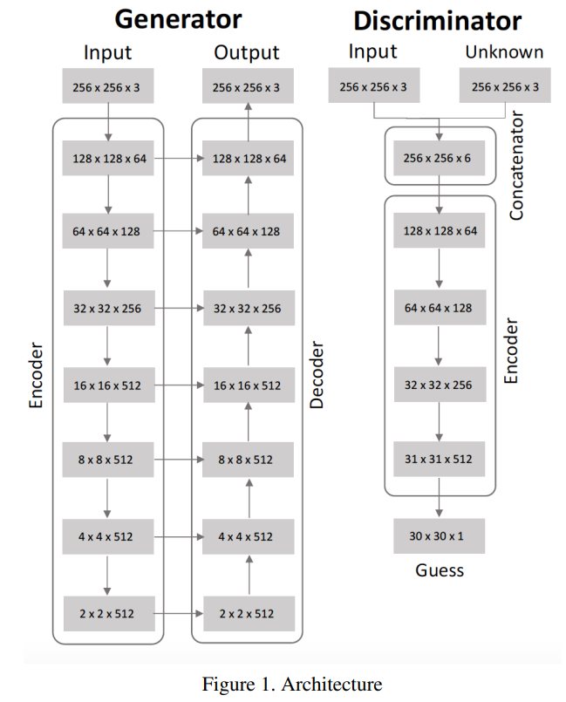
Generator와 Discriminator 망의 구조
“Automatic Sketch Colorization(2017)” - Yuanfang Li

Slide 21
PatchGAN 기반의 Discriminator
Generator의 최적화 목표 함수에는 L1 loss 포함이 되어 있는데 reconstruction loss는 원영상과 생성영상 사이의 유클리드 거리를 최소화 하는 방향이기 때문에 통상적으로 영상의 평균 성분, 즉 저주파에 집중하는 경향이 있다.
L1 loss가 저주파 영역을 담당하기 때문에 Discriminator에서는 고주파 성분(detail)에 집중하여, 진짜(real)/가짜(fake) 여부를 판단

Slide 22
PatchGAN - 전체 영역이 아니라, 특정 크기의 patch 단위로 진짜/가짜를 판별하고, 그 결과에 평균을 취하는 방식.
픽셀들 간의 연관성(correlation)은 거리에 비례하여 작아지는 경향이 있으며, 일정한 거리를 넘어서게 되면 상호 간에 별 의미가 없다.
그러므로 특정 크기의 patch에 대하여 진짜 같은 이미지를 생성할 수 있다면, 그리고 그런 patch의 수가 많아지는 방향으로 학습을 하게 된다면, generator의 성능은 더 올라갈 수 있을 것이라는 사실을 추정

Slide 23
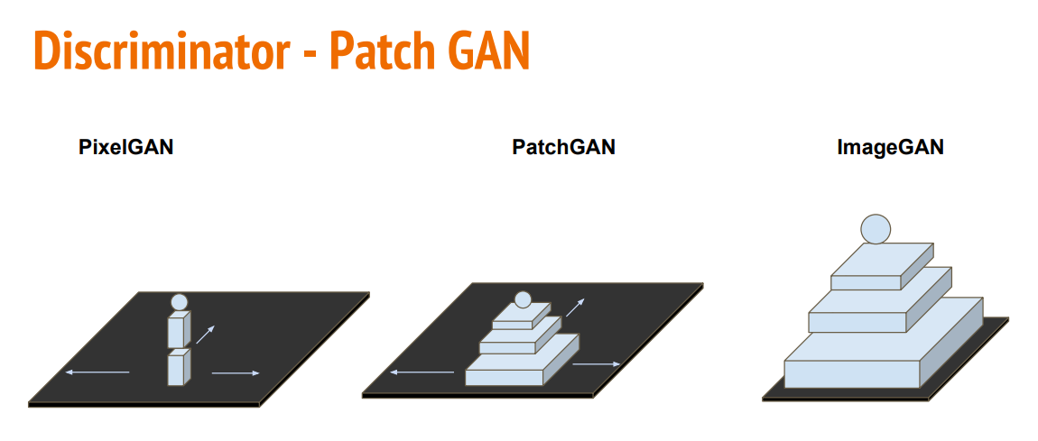

Slide 24
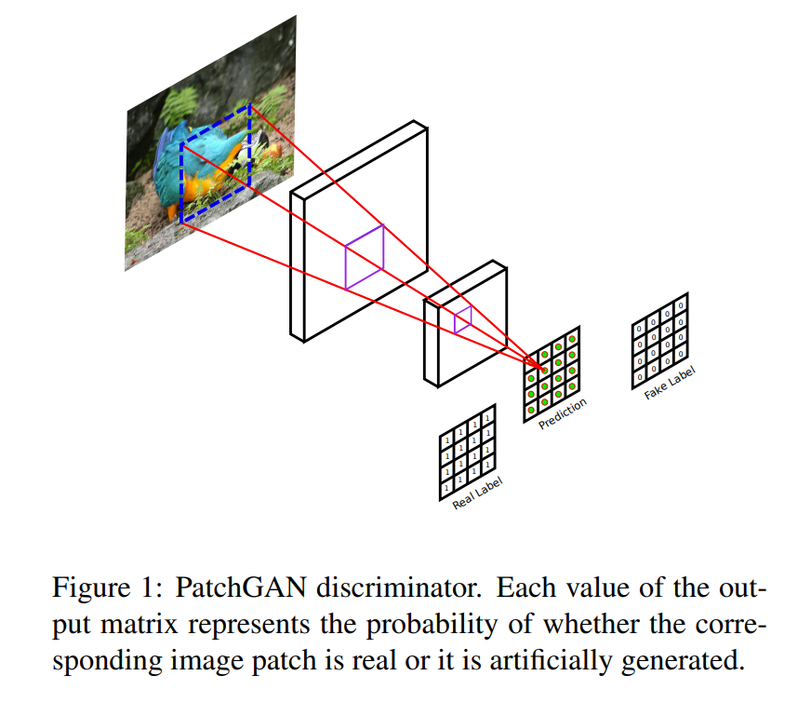
“Patch-Based Image Inpainting with Generative Adversarial Networks” - Ugur Demir

Slide 25
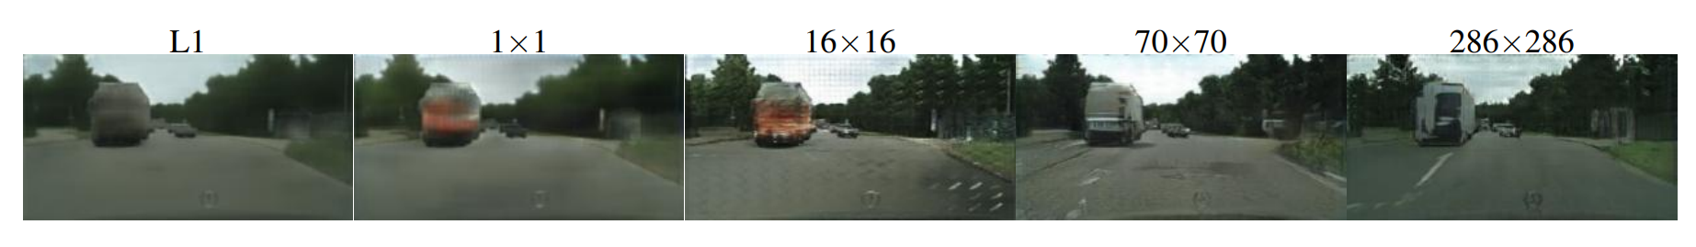
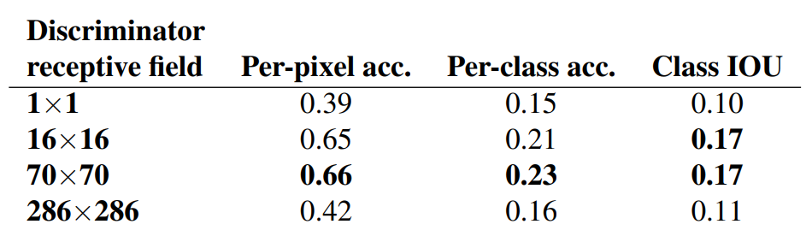

Slide 26
PatchGAN의 장점
PatchGAN을 사용하게 되면, 전체 이미지가 아니라, 작은 patch에 대하여 sliding 방식으로 연산을 수행하기 때문에 파라미터의 개수가 훨씬 적으며, 이로 인해 연산 속도가 더 빠르며, 전체 이미지의 크기에 영향을 받지 않기 때문에 구조적인 관점에서도 유연

Slide 27
감사합니다.

